Slide 1
§4.7.3 气体压缩式制冷机
气体制冷工质先后经压缩、冷却、节流膨胀等手段最后制得低温液体的制冷机称为气体压缩式制冷机。
它分为如下两种：
(1) 蒸汽压缩式制冷机;
(2)深度冷冻制冷机。

Slide 2

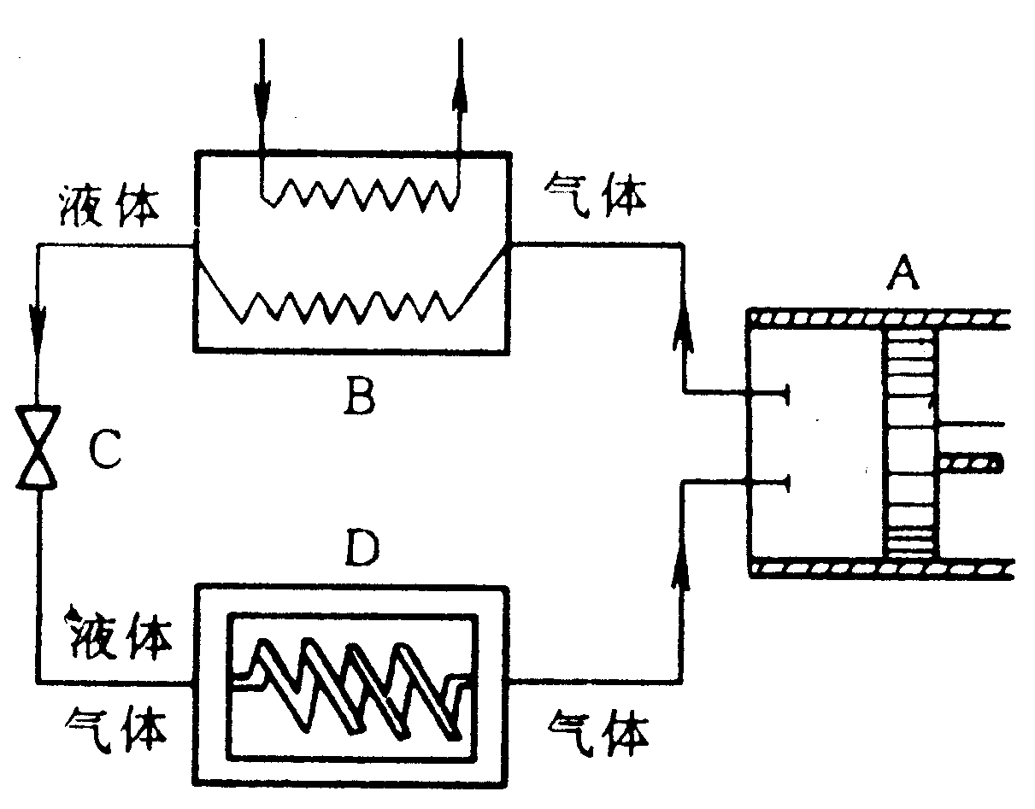
(一) 蒸汽压缩式制冷机
气体被压缩、冷却到室温后就能完全变为液体,然后通过节流膨胀降低温度,这样的制冷机称为蒸汽压缩式制冷机。
向冷凝器放热
如冷库、冰箱与空调用的冷冻机。
蒸汽压缩式制冷机的循环过程示于右图:
节流阀
压缩机
从蒸发器 吸热

Slide 3
(二)深度冷冻制冷机

